Slide 1
إيجاد النسب المئوية ذهنيا
@amal almazroai

Slide 2
ا
ا
التاريخ
عندما تختار طريقك في الحياة لا تغيره بمجرد الفشل بل حاول أن تنتصر عليها بقوة إرادتك و المواصلة في طريقك نحو النجاح
و تذكر أن أول مفتاح للنجاح هو الفشل
ا
الحصة
ا
اليوم

Slide 3
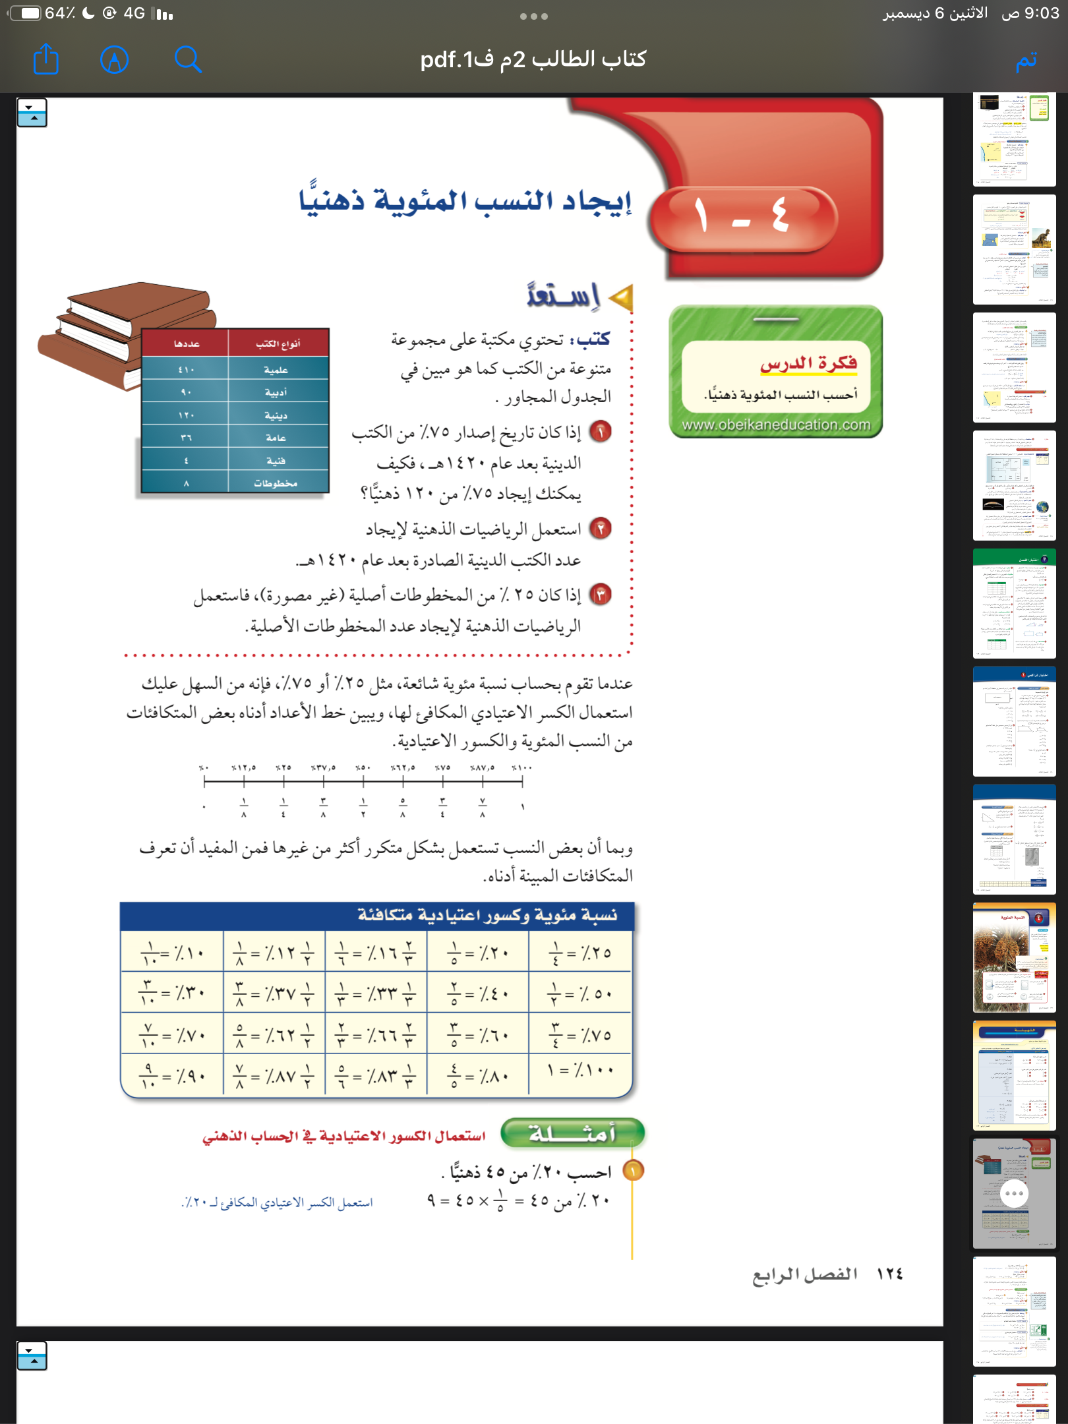

Slide 4

@amal almazroai

Slide 5
@amal almazroai

Slide 7
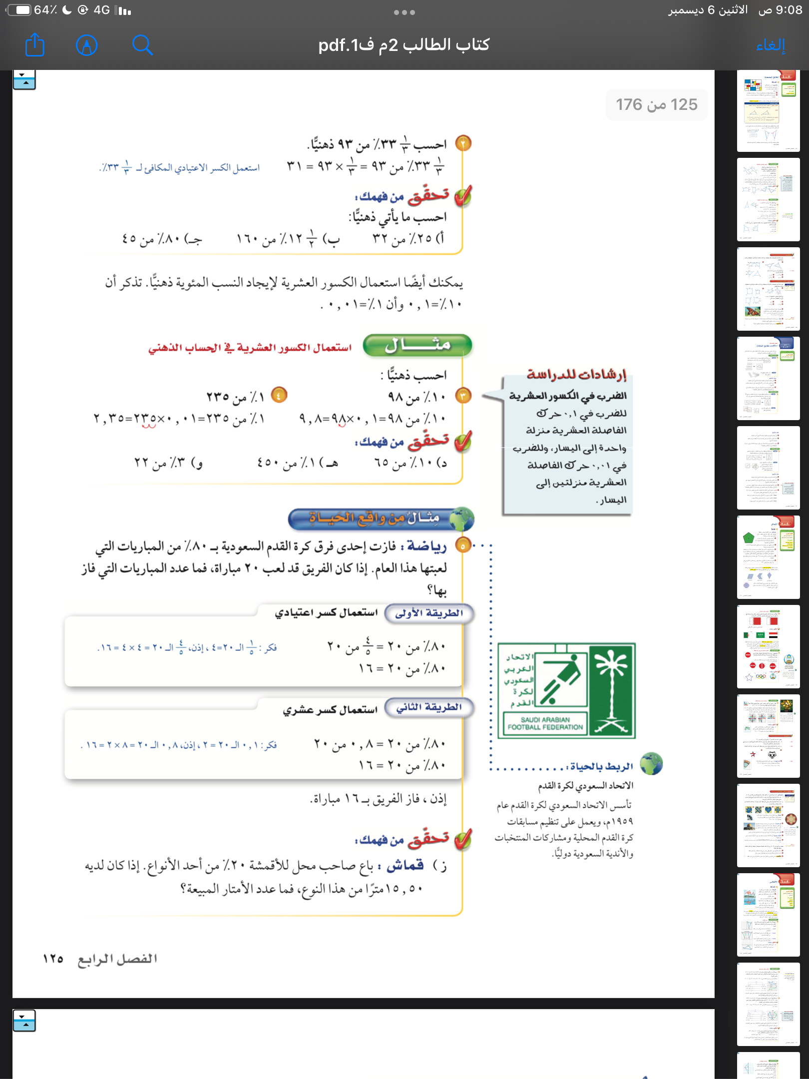

Slide 13
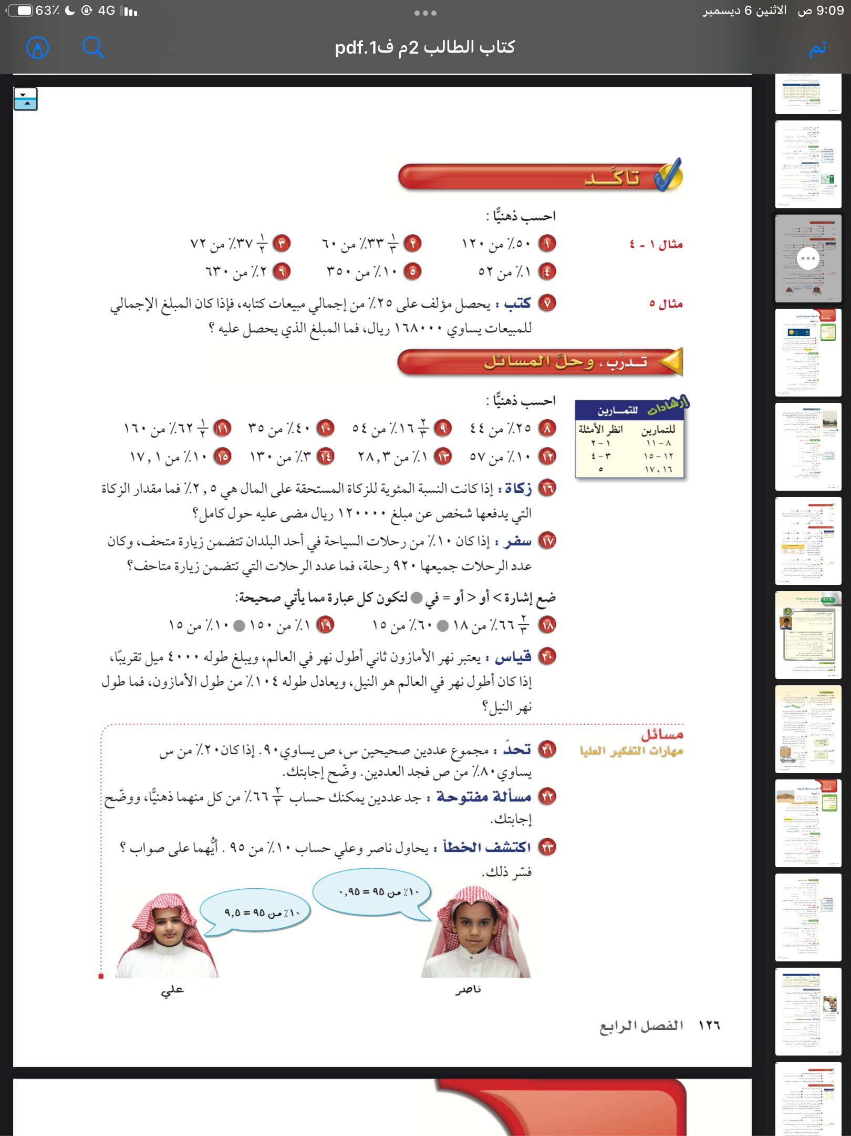

Slide 20
@amal almazroai

Slide 21
ماذا تعلمت؟
@amal almazroai

Slide 22
الواجب

